Slide 1
SESIÓN
Componentes Avanzados
14
UNIDAD DE APRENDIZAJE 4
Cards
Tabs
ScrollSpy
Tooltip
Modales
Popover
Elementos colapsables y Acordeón

Slide 2
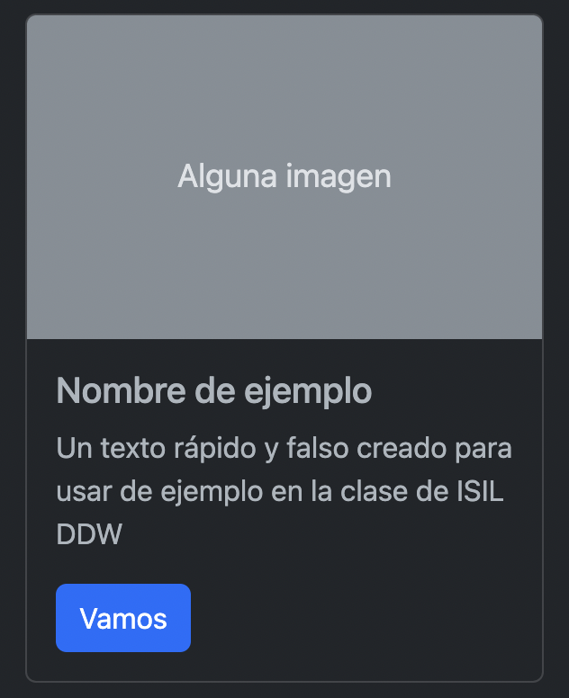
/ COMPONENTES AVANZADOS
≈¬¬¬ççç
¿Qué son los componentes avanzados?
Vamos a llamar componentes avanzados de bootstrap a una serie de construcciones o plantillas creadas con otros componentes básicos.
Podemos decir que un “card” es un componente avanzado ya que está compuesto por botones (componente básico), texto, y una imagen responsive (componentes básicos).

Slide 3
/ CARDS

Slide 4
/ CARDS
CARDS
Un “card” (tarjeta) es un contenedor de contenido flexible y extensible. Incluye opciones para encabezados y pies de página, una amplia variedad de contenido, colores de fondo contextuales y potentes opciones de visualización.
Veamos un ejemplo de una tarjeta básica con contenido variado y un ancho fijo. Las tarjetas no tienen un ancho fijo para comenzar, por lo que se ajustarán naturalmente al ancho completo de su elemento contenedor. Esto se puede personalizar fácilmente con nuestras diversas opciones de tamaño. Pongamos a prueba el código a continuación:
V
<div class="card" style="width: 18rem;"><img src="dog.jpg" class="card-img-top" alt="Un perro mayor con un fondo de color celeste">
<div class="card-body">
<h5 class="card-title">Nombre de ejemplo</h5>
<p class="card-text">Un texto rápido creado para usar de ejemplo en nuestra clase de ISIL DDW.</p>
<a href="#" class="btn btn-primary">Vamos</a>
</div>
</div>
Notes:
Recordemos agregar una imagen a nuestro código.

Slide 5
/ TABS

Slide 6
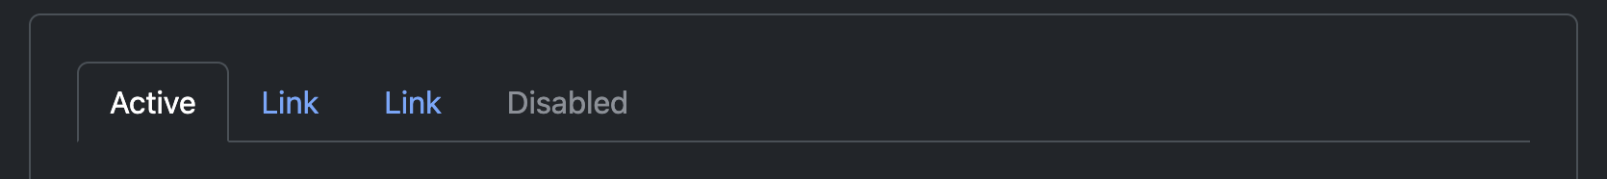
/TABS
Los ”tabs” o pestañas en una interfase web ayudan y sirven a los usuarios a navegar dentro de un mismo contenedor rápidamente.
Veamos el siguiente ejemplo de “tabs” en bootstrap:
V
<ul class="nav nav-tabs"> <li class="nav-item">
<a class="nav-link active" aria-current="page" href="#">Active</a> </li>
<li class="nav-item"> <a class="nav-link" href="#">Link</a></li>
<li class="nav-item"> <a class="nav-link" href="#">Link</a> </li> <li class="nav-item"> <a class="nav-link disabled">Disabled</a> </li>
</ul>
≈¬¬¬ççç

Slide 7
/TABS
Agreguemos funcionalidad y contenido a nuestros Tabs.
V
<ul class="nav nav-tabs mt-4" id="myTab" role="tablist">
<li class="nav-item"><a class="nav-link active" id="tab1-tab" data-bs-toggle="tab" href="#tab1" role="tab" aria-controls="tab1" aria-selected="true">Active</a></li>
<li class="nav-item"><a class="nav-link" id="tab2-tab" data-bs-toggle="tab" href="#tab2" role="tab" aria-controls="tab2" aria-selected="false">Link</a></li>
<li class="nav-item"><a class="nav-link" id="tab3-tab" data-bs-toggle="tab" href="#tab3" role="tab" aria-controls="tab3" aria-selected="false">Link</a></li>
<li class="nav-item"><a class="nav-link disabled" id="tab4-tab" href="#" tabindex="-1" aria-disabled="true">Disabled</a></li>
</ul>
<div class="tab-content mt-4" id="myTabContent">
<div class="tab-pane fade show active" id="tab1" role="tabpanel" aria-labelledby="tab1-tab">
<h2>Contenido del Tab 1</h2>
<p>Este es el contenido del Tab 1. Puedes agregar aquí todo el contenido que desees.</p></div>
<div class="tab-pane fade" id="tab2" role="tabpanel" aria-labelledby="tab2-tab">
<h2>Contenido del Tab 2</h2>
<p>Este es el contenido del Tab 2. Puedes agregar aquí todo el contenido que desees.</p></div>
<div class="tab-pane fade" id="tab3" role="tabpanel" aria-labelledby="tab3-tab">
<h2>Contenido del Tab 3</h2>
<p>Contenido deshabilitado</p></div>
</div>

Slide 8
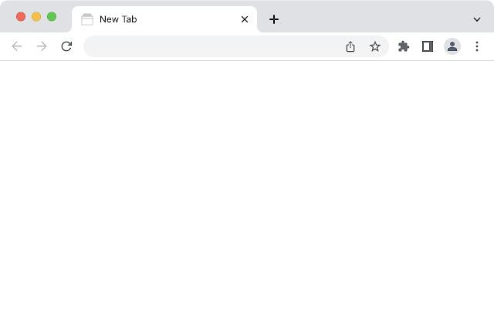
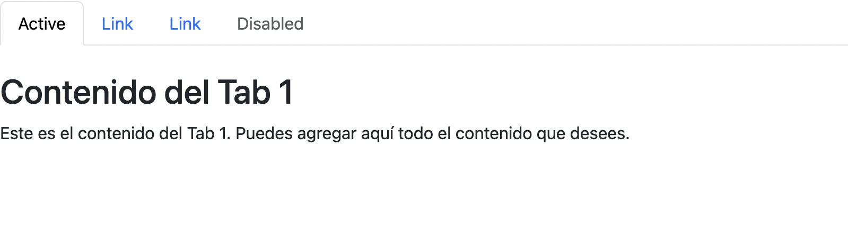
/TABS
Debería quedarnos algo así:

Slide 9
/ MODALES

Slide 10
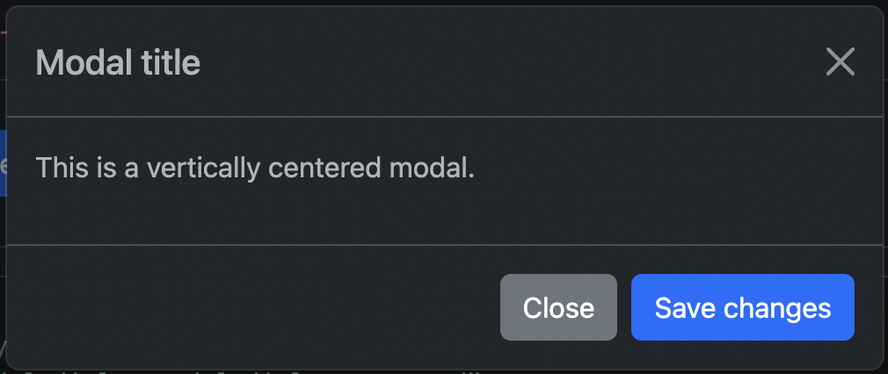
/ MODALES
Los modales son la forma de crear ventanas emergentes o diálogos en una página web.
Se usan para mostrar contenido importante o interactivo de forma temporal, sobre el contenido principal de la página. Los modales suelen ser usados para mostrar información adicional, formularios, mensajes de confirmación o cualquier tipo de contenido que requiera la atención del usuario sin llevarlo a una nueva página.
Los modales de bootstrap utilizan position: fixed, lo que a veces puede tener efectos particulares en su representación. Cuando sea posible, coloca el HTML del modal en una posición de nivel superior para evitar posibles interferencias con otros elementos.
≈¬¬¬ççç
Notes:
https://getbootstrap.com/

Slide 11
/MODALES
Pongamos a prueba el código a continuación:
V
<button type="button" class="btn btn-primary" data-bs-toggle="modal" data-bs-target="#exampleModal">
Ver modal
</button>
<div class="modal fade" id="exampleModal" tabindex="-1" aria-labelledby="exampleModalLabel" aria-hidden="true">
<div class="modal-dialog">
<div class="modal-content">
<div class="modal-header">
<h1 class="modal-title fs-5" id="exampleModalLabel">Título Modal</h1>
<button type="button" class="btn-close" data-bs-dismiss="modal" aria-label="Close"></button>
</div>
<div class="modal-body">
Prueba ISIL DDW
</div>
<div class="modal-footer">
<button type="button" class="btn btn-secondary" data-bs-dismiss="modal">Cerrar</button>
<button type="button" class="btn btn-primary">Guardar cambios</button>
</div>
</div>
</div>
</div>

Slide 12
/ POPOVERS

Slide 13
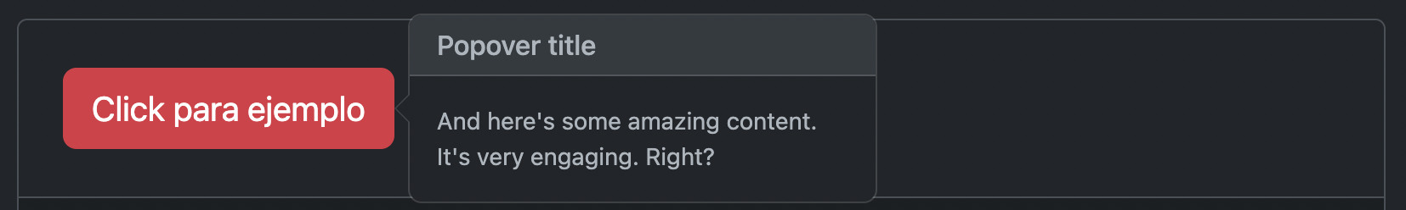
/ POPOVERS
Los popovers son elementos emergentes similares a los modales, pero con un propósito diferente.
Mientras que los modales son ventanas emergentes que muestran contenido adicional de forma temporal y requieren una interacción activa del usuario para cerrarse, los popovers son pequeñas superposiciones que aparecen cuando el usuario interactúa con un elemento específico de la página, como un botón, enlace o imagen.
Los popovers generalmente contienen información adicional, explicaciones, detalles o cualquier tipo de contenido que ayude a proporcionar contexto o aclarar la función del elemento con el que están asociados.
≈¬¬¬ççç
Notes:
https://getbootstrap.com/docs/5.3/components/popovers/

Slide 14
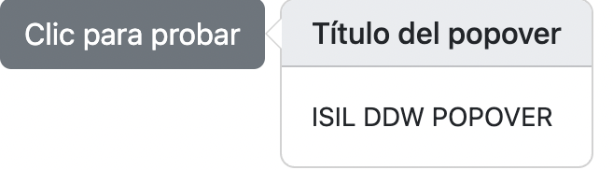
/ POPOVERS
Probemos con este código:
V
<head>
<link href="https://cdn.jsdelivr.net/npm/bootstrap@5.3.0/dist/css/bootstrap.min.css" rel="stylesheet" integrity="sha384-9ndCyUaIbzAi2FUVXJi0CjmCapSmO7SnpJef0486qhLnuZ2cdeRhO02iuK6FUUVM" crossorigin="anonymous">
<script src="https://cdn.jsdelivr.net/npm/@popperjs/core@2.11.6/dist/umd/popper.min.js"></script>
<script src="https://cdn.jsdelivr.net/npm/bootstrap@5.3.0/dist/js/bootstrap.bundle.min.js" integrity="sha384-geWF76RCwLtnZ8qwWowPQNguL3RmwHVBC9FhGdlKrxdiJJigb/j/68SIy3Te4Bkz" crossorigin="anonymous"></script>
<title>Test popover</title>
</head>
<body> <button type="button" class="btn btn-secondary" data-bs-toggle="popover" data-bs-placement="top" data-bs-original-title="Título del popover" data-bs-content="ISIL DDW POPOVER">Clic para probar</button>
<script>
document.addEventListener("DOMContentLoaded", function () {
var popoverTriggerList = [].slice.call(document.querySelectorAll('[data-bs-toggle="popover"]'));
var popoverList = popoverTriggerList.map(function (popoverTriggerEl) {
return new bootstrap.Popover(popoverTriggerEl); });});</script>
≈¬¬¬ççç
Notes:
https://getbootstrap.com/docs/5.3/components/popovers/

Slide 15
/ SCROLLSPY

Slide 16
/ SCROLLSPY
¿QUÉ ES?
Scrollspy es una funcionalidad de Bootstrap que permite crear navegación interactiva y automáticamente basada en el desplazamiento vertical de la página. Es decir, cuando los usuarios se desplazan hacia abajo o hacia arriba en una web, Scrollspy puede identificar qué secciones están visibles en la ventana del navegador y resaltar automáticamente los enlaces de navegación correspondientes a esas secciones.
Para usar Scrollspy en Bootstrap, necesitamos estructurar secciones identificables mediante etiquetas HTML 5 como <section>, <div> o cualquier otro elemento con un atributo id. Luego, debemos crear una lista de enlaces de navegación con atributos especiales de Bootstrap que se vinculen a los identificadores de las secciones.
Scrollspy es una característica útil de Bootstrap que facilita la creación de una navegación interactiva y resaltada automáticamente en páginas largas, mejorando la experiencia del usuario al permitirles navegar más fácilmente a través del contenido.
Notes:
https://getbootstrap.com/docs/5.3/components/scrollspy/

Slide 17
/ SCROLLSPY
Probemos nuestro código a continuación:
V
<nav id="navbar-example2" class="navbar bg-body-tertiary px-3 fixed-top">
<a class="navbar-brand" href="#">Navbar</a>
<ul class="nav nav-pills">
<li class="nav-item">
<!-- Actualizar href para que apunte al ID de la sección correcta -->
<a class="nav-link" href="#scrollspyHeading1" data-bs-target="#scrollspy-container">Primero</a>
</li>
<li class="nav-item">
<!-- Actualizar href para que apunte al ID de la sección correcta -->
<a class="nav-link" href="#scrollspyHeading2" data-bs-target="#scrollspy-container">Segundo</a>
</li>
<li class="nav-item dropdown">
<a class="nav-link dropdown-toggle" data-bs-toggle="dropdown" href="#" role="button" aria-expanded="false">Desplegable</a>
<ul class="dropdown-menu">
<li><a class="dropdown-item" href="#scrollspyHeading3" data-bs-target="#scrollspy-container">Tercero</a></li>
<li><a class="dropdown-item" href="#scrollspyHeading4" data-bs-target="#scrollspy-container">Cuarto</a></li>
<li><hr class="dropdown-divider"></li>
<li><a class="dropdown-item" href="#scrollspyHeading5" data-bs-target="#scrollspy-container">Quinto</a></li>
</ul>
</li>
</ul>
</nav>
Notes:
Empezemos con el NAVBAR.
Recordemos agregar las lineas de instalación de bootstrap en nuestra etiqueta <head>

Slide 18
/ SCROLLSPY
V
<div data-bs-spy="scroll" data-bs-target="#navbar-example2" data-bs-offset="0" class="scrollspy-container bg-body-tertiary p-3 rounded-2" tabindex="0" id="scrollspy-container">
<h4 id="scrollspyHeading1">Primer encabezado</h4>
<p>Este es un contenido de ejemplo para la página de Scrollspy. Observa que a medida que desplazas la página, se resalta el enlace de navegación correspondiente. Se repite a lo largo del ejemplo del componente. Seguimos agregando más contenido de ejemplo aquí para enfatizar el desplazamiento y el resaltado. Este es un texto adicional para hacer el párrafo más largo.Este es un texto adicional para hacer el párrafo más largo.</p>
<h4 id="scrollspyHeading2">Segundo encabezado</h4>
<p>Este es un contenido de ejemplo para la página de Scrollspy. Observa que a medida que desplazas la página, se resalta el enlace de navegación correspondiente. Se repite a lo largo del ejemplo del componente. Seguimos agregando más contenido de ejemplo aquí para enfatizar el desplazamiento y el resaltado. Este es un texto adicional para hacer el párrafo más largo. Este es un texto adicional para hacer el párrafo más largo.</p>
<h4 id="scrollspyHeading3">Tercer encabezado</h4>
<p>Este es un contenido de ejemplo para la página de Scrollspy. Observa que a medida que desplazas la página, se resalta el enlace de navegación correspondiente. Se repite a lo largo del ejemplo del componente. Seguimos agregando más contenido de ejemplo aquí para enfatizar el desplazamiento y el resaltado. Este es un texto adicional para hacer el párrafo más largo. Este es un texto adicional para hacer el párrafo más largo.</p>
<h4 id="scrollspyHeading4">Cuarto encabezado</h4>
<p>Este es un contenido de ejemplo para la página de Scrollspy. Observa que a medida que desplazas la página, se resalta el enlace de navegación correspondiente. Se repite a lo largo del ejemplo del componente. Seguimos agregando más contenido de ejemplo aquí para enfatizar el desplazamiento y el resaltado. Este es un texto adicional para hacer el párrafo más largo.</p>
<h4 id="scrollspyHeading5">Quinto encabezado</h4>
<p>Este es un contenido de ejemplo para la página de Scrollspy. Observa que a medida que desplazas la página, se resalta el enlace de navegación correspondiente. Se repite a lo largo del ejemplo del componente. Este es un texto adicional para hacer el párrafo más largo.</p></div>
Notes:
Sigamos con el contenido.

Slide 19
/ SCROLLSPY
V
<style>
body{padding: 34px;}
#navbar-example2{margin: 34px;}
/* Estilo para el contenedor de Scrollspy */
.scrollspy-container {
height: 144px;
overflow-y: auto;
position: relative;
margin-top: 89px;
margin-bottom: 89px;
scroll-behavior: smooth;
padding: 13px 13px 13px 13px;
}
/* Añadir margen entre los encabezados con ID */
.scrollspy-container h4 {
margin-bottom: 21px;
}
</style>
Recordemos la buena práctica de desarrollo, incluyendo los estilos CSS en un nuevo archivo, en lugar de agregarlo en el HTML.
Notes:
Finalmente agreguemos estilos CSS.

Slide 20
/ TOOLTIPS

Slide 21
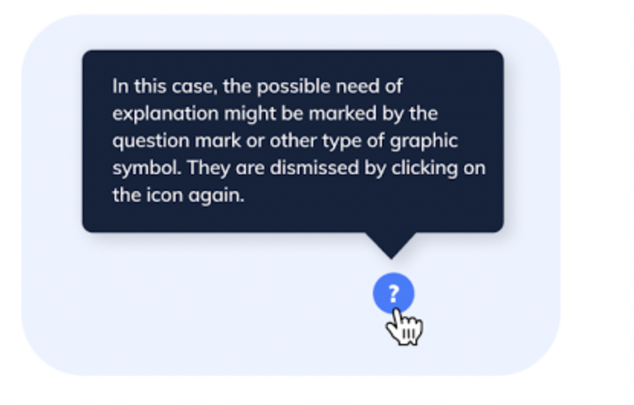
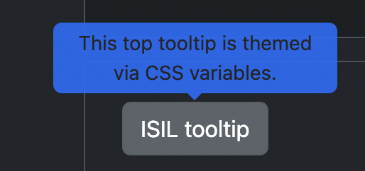
/ TOOLTIP
¿QUÉ SON?
Los tooltips de Bootstrap son pequeñas cajas emergentes que se muestran cuando el usuario coloca el cursor sobre un elemento específico, como un botón o un enlace. Estas cajas emergentes proporcionan información adicional o una descripción breve sobre el elemento en cuestión. Son una excelente manera de proporcionar detalles o aclaraciones adicionales sin abrumar la interfaz del usuario con demasiado contenido.
Son muy similares a los popovers.

Slide 22
/ TOOLTIP
Probemos CON este ejemplo
V
<head>
<link href="https://cdn.jsdelivr.net/npm/bootstrap@5.3.0/dist/css/bootstrap.min.css" rel="stylesheet" integrity="sha384-9ndCyUaIbzAi2FUVXJi0CjmCapSmO7SnpJef0486qhLnuZ2cdeRhO02iuK6FUUVM" crossorigin="anonymous">
<script src="https://cdn.jsdelivr.net/npm/bootstrap@5.3.0/dist/js/bootstrap.bundle.min.js" integrity="sha384-geWF76RCwLtnZ8qwWowPQNguL3RmwHVBC9FhGdlKrxdiJJigb/j/68SIy3Te4Bkz" crossorigin="anonymous"></script>
<title>Bootstrap Tooltips</title>
</head>
<body>
<div class="container mt-5">
<button type="button" class="btn btn-primary" data-bs-toggle="tooltip" data-bs-placement="top" title="¡Hola! Soy un tooltip.">Haz clic aquí</button>
</div>
<script>
// Inicialización del tooltip para Bootstrap 5
const tooltipTriggerList = [].slice.call(document.querySelectorAll('[data-bs-toggle="tooltip"]'));
tooltipTriggerList.map(function (tooltipTriggerEl) {
return new bootstrap.Tooltip(tooltipTriggerEl);
});
</script>
</body>
</html>
Notes:
Los tooltips deben inicializarse en Bootstrap:
<script>
// Inicialización del tooltip para Bootstrap 5
const tooltipTriggerList = [].slice.call(document.querySelectorAll('[data-bs-toggle="tooltip"]'));
tooltipTriggerList.map(function (tooltipTriggerEl) {
return new bootstrap.Tooltip(tooltipTriggerEl);
});
</script>

Slide 23
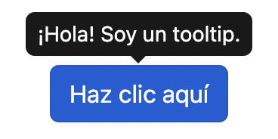
/ TOOLTIP
Finalmente nos debería quedar este resultado, intentemos agregando más texto y cambiando el texto del botón.

Slide 24
/ ELEMENTOS COLAPSABLES Y ACORDEÓN

Slide 25
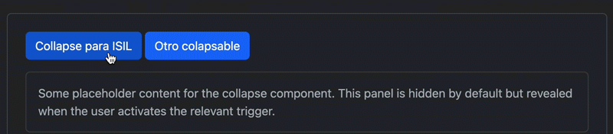
/ ELEMENTOS COLAPSABLES Y ACORDEÓN
El "collapse" es una característica de Bootstrap que permite ocultar y mostrar contenido de manera interactiva. Es especialmente útil para crear elementos desplegables, como acordeones, paneles colapsables y barras de navegación móvil.
Veamos este ejemplo a continuación:
≈¬¬¬ççç

Slide 26
/ ELEMENTOS COLAPSABLES Y ACORDEÓN
Probemos este código.
V
<head>
<link href="https://cdn.jsdelivr.net/npm/bootstrap@5.3.0/dist/css/bootstrap.min.css" rel="stylesheet" integrity="sha384-9ndCyUaIbzAi2FUVXJi0CjmCapSmO7SnpJef0486qhLnuZ2cdeRhO02iuK6FUUVM" crossorigin="anonymous">
<script src="https://cdn.jsdelivr.net/npm/bootstrap@5.3.0/dist/js/bootstrap.bundle.min.js" integrity="sha384-geWF76RCwLtnZ8qwWowPQNguL3RmwHVBC9FhGdlKrxdiJJigb/j/68SIy3Te4Bkz" crossorigin="anonymous"></script>
<title>Bootstrap collapse</title>
</head>
<body>
<p><a class="btn btn-primary" data-bs-toggle="collapse" href="#collapseExample" role="button" aria-expanded="false" aria-controls="collapseExample">
Collapse para ISIL</a>
<button class="btn btn-primary" type="button" data-bs-toggle="collapse" data-bs-target="#collapseExample" aria-expanded="false" aria-controls="collapseExample">
Otro colapsable</button></p>
<div class="collapse" id="collapseExample">
<div class="card card-body">
Some placeholder content for the collapse component. This panel is hidden by default but revealed when the user activates the relevant trigger.
</div></div>
</body>

Slide 27
/ ELEMENTOS COLAPSABLES Y ACORDEÓN
Y este otro dentro del mismo <body>.
V
<div class="container mt-5"><div class="accordion" id="accordionExample"><div class="accordion-item">
<h2 class="accordion-header" id="headingOne">
<button class="accordion-button" type="button" data-bs-toggle="collapse" data-bs-target="#collapseOne" aria-expanded="true" aria-controls="collapseOne">Sección 1</button></h2>
<div id="collapseOne" class="accordion-collapse collapse show" aria-labelledby="headingOne" data-bs-parent="#accordionExample"><div class="accordion-body">Contenido de la sección 1.</div></div></div>
<div class="accordion-item"><h2 class="accordion-header" id="headingTwo"><button class="accordion-button collapsed" type="button" data-bs-toggle="collapse" data-bs-target="#collapseTwo" aria-expanded="false" aria-controls="collapseTwo">Sección 2</button></h2>
<div id="collapseTwo" class="accordion-collapse collapse" aria-labelledby="headingTwo" data-bs-parent="#accordionExample"><div class="accordion-body">Contenido de la sección 2.</div></div></div>
</div>
</div>

Slide 28
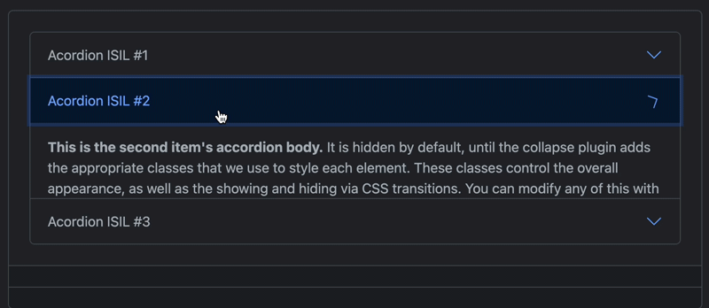
/ ELEMENTOS COLAPSABLES Y ACORDION
El "accordion" es una característica muy útil para organizar contenido en forma de lista plegable, permitiéndote mostrar y ocultar secciones de información de manera interactiva.
Veamos este ejemplo a continuación muy similar al collapse:
≈¬¬¬ççç

Slide 29
/ ELEMENTOS COLAPSABLES Y ACORDION
Probemos este código dentro de nuestra etiqueta body.
V
<div class="accordion" id="accordionExample"><div class="accordion-item">
<h2 class="accordion-header"><button class="accordion-button" type="button" data-bs-toggle="collapse" data-bs-target="#collapseOne" aria-expanded="true" aria-controls="collapseOne">Acordion ISIL #1</button></h2>
<div id="collapseOne" class="accordion-collapse collapse show" data-bs-parent="#accordionExample">
<div class="accordion-body"><strong>Este es el cuerpo del acordeón del primer elemento.</strong> Se muestra de forma predeterminada, hasta que el complemento de colapso agrega las clases apropiadas que usamos para diseñar cada elemento. Estas clases controlan la apariencia general, así como la visualización y ocultación a través de transiciones CSS. Puede modificar cualquiera de esto con CSS personalizado o anulando nuestras variables predeterminadas.</div></div></div>
<div class="accordion-item"><h2 class="accordion-header">
<button class="accordion-button collapsed" type="button" data-bs-toggle="collapse" data-bs-target="#collapseTwo" aria-expanded="false" aria-controls="collapseTwo">Acordion ISIL #2</button></h2>
<div id="collapseTwo" class="accordion-collapse collapse" data-bs-parent="#accordionExample">
<div class="accordion-body"><strong> Este es el cuerpo del acordeón del primer elemento.</strong> Se muestra de forma predeterminada, hasta que el complemento de colapso agrega las clases apropiadas que usamos para diseñar cada elemento. </div></div></div>
<div class="accordion-item"><h2 class="accordion-header"><button class="accordion-button collapsed" type="button" data-bs-toggle="collapse" data-bs-target="#collapseThree" aria-expanded="false" aria-controls="collapseThree">Acordion ISIL #3</button></h2>
<div id="collapseThree" class="accordion-collapse collapse" data-bs-parent="#accordionExample">
<div class="accordion-body"><strong>Recuerden agregar más texto aquí.</strong></div></div></div></div>

Slide 30
/ CONCLUSIONES
Bootstrap nos permite usar elementos avanzados, compuestos por otros elementos básicos ya establecidos. Así seguimos ahorrando mucho tiempp en diseño y desarrollo y al mismo tiempo podemos agregar funcionalidades rápidamente.
Instalar y usar bootstrap en general es muy sencillo y bootstrap es compatible con muchos exploradores de internet.
Con bootstrap podemos incluso desarrollar una web mobile únicamente.

Slide 31
/ BIBLIOGRAFÍA
Bootstrap 5 recuperado de https://www.w3schools.com/bootstrap5/index.php
Introducción a bootstrap. Recuperado de https://getbootstrap.com/docs/5.3/getting-started/introduction/
What is bootstrap. Recuperado de https://www.hostinger.com/tutorials/what-is-bootstrap/#Basic_Functions_of_Bootstrap
Bootstrap ICONS Recuperado de https://rockcontent.com/es/blog/bootstrap/

